Slide 1
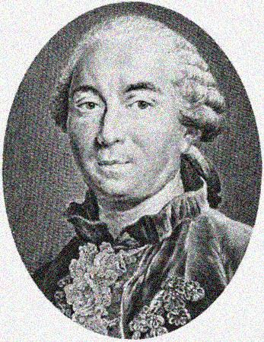
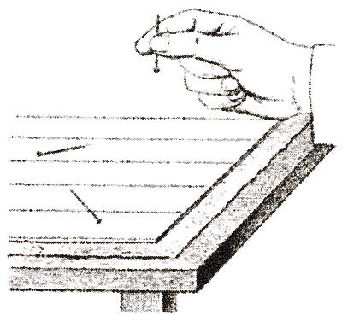
Вероятность и статистика в школе Интернет-олимпиада
ОБЗОР И ПЕРСПЕКТИВЫ Высоцкий И.Р.
Лаборатория теории вероятностей, Московский Центр Непрерывного Математического Образования, Центр Педагогического Мастерства, 2017

Slide 2
Аналогия
СТАТИСТИКА
???
ТЕОРИЯ ВЕРОЯТНОСТЕЙ
ГЕОМЕТРИЯ

Slide 3
Аналогия
СТАТИСТИКА
РИСОВАНИЕ
ТЕОРИЯ ВЕРОЯТНОСТЕЙ
ГЕОМЕТРИЯ

Slide 4
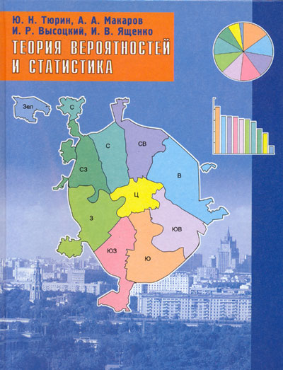
Введение
Впервые элементы теории вероятностей и статистики были включены в школьную программу РФ в 2004 году.
В том же году первый учебник (Ю.Тюрин, А.Макаров, И. Высоцкий, И.Ященко)
С 2012 года задачи ТВ и представление данных входят в ОГЭ и ЕГЭ.
Концепция развития математического образования (декабрь 2013): ТВиС – важная и перспективная часть школьной математики. В примерной образовательной программе (2016) ТВиС отведен отдельный раздел.
На практике: много трудностей с новым школьным предметом, в том числе с подготовкой учителей.

Slide 5
Введение
Зачем нужна теория вероятностей? Задача про выбор перчаток как концепция ТВ. От школьной математики к реальной жизни.
Что следует в нее включить? Должен ли это быть сокращенный университетский курс? Попробуем представить себе… Или просто «вероятностное мышление»?
Когда лучше начинать обучение? Может быть, психологи ответят?
Что первично – ТВ или С? Прежде всего, как реальные ситуации преобразуются в ТВ? Сравните с геометрией.
Три кита: Мотивация, Возможности и Условия. Каков четвертый кит?

Slide 6
Введение
Популяризация. Cоздание положительного образа в обществе, профессиональной среде, правительстве, в конце концов.
Популяризация через интернет? – ДА
Научно-популярные журналы? – ДА
Баннеры в метро и на автобусных остановках? – ДА
Календари, футболки, магниты, постеры? – ДА
Дополнительные классы и игры? – ДА
Телепередачи? – ДА
Журналы в самолетах? – НАДО
Что еще и от чего будет наибольший эффект?

Slide 7
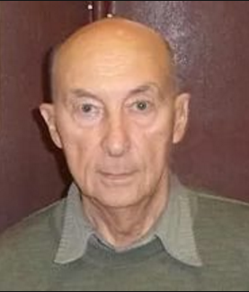
Идея и реализация
В 2007 профессор Ю. Тюрин предложил Олимпиаду по теории вероятностей и статистике для школьников 6-11 классов. В феврале 2008 года прошла первая Олимпиада, ее организовали МЦНМО и МИОО, где открылась лаборатория ТВС.
В Олимпиаде приняли участие примерно 70 школьников, но только 30 работ имели достаточно высокий уровень, чтобы их проверять и оценивать.
Сейчас нас поддерживают МГУ, ВШЭ, ЦПМ, ДОГМ, МФ и др.

Slide 8
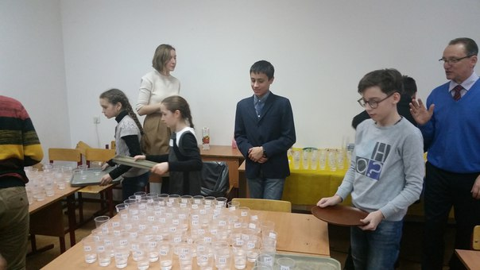
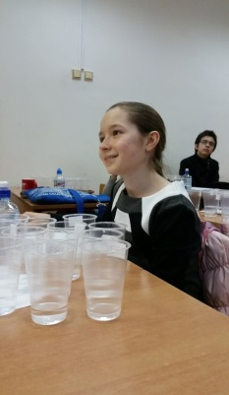
2008 – 2017
В 2015 году к Олимпиаде добавили пригласительный тур. Тур проводится в школах и играет важную информационную и популяризационную роль.
В 2016-17 мы провели очные финальные туры.
На фото: эксперимент – оценивается минимальная концентрация сахара, при которой чувствуется, что воду подсластили.

Slide 9
2008 – 2017
В 2010 году в Олимпиаду ввели новый тип заданий: эссе по статистике.
С 2014 года Олимпиада переехала на интернет-сайт «Теория вероятностей в школе», на котором собраны все нюансы методологической работы школьного преподавания ТВ.
http://ptlab.mccme.ru
В 2011 году книга «Задачи интер-нет-олимпиады по теории вероят-ностей» (И.Высоцкий, П.Захаров, В.Нестерова, И.Ященко) вышла в из-дательстве МЦНМО.
2017 год – второе издание.

Slide 10
Эссе
Эссе оказались самой привлекательной частью Олимпиады. Мы выделили 4 типа эссе:
Проверка предположения или гипотезы с помощью доступных описательных параметров и здравого смысла.
Проверка и критика статистического рассуждения, поиск ошибки и предложение, как улучшить или исправить ситуацию.
Поиск способа оценить некоторую величину (значение или параметр модели).
Сбор данных и проверка того, удовлетворяют ли они некоторому статистическому закону, или нет.
Основным инструментом в работе является здравый смысл, т.к. мы не думаем, что школьников нужно учить точным математическим методам проверки гипотез или оценивания.

Slide 11
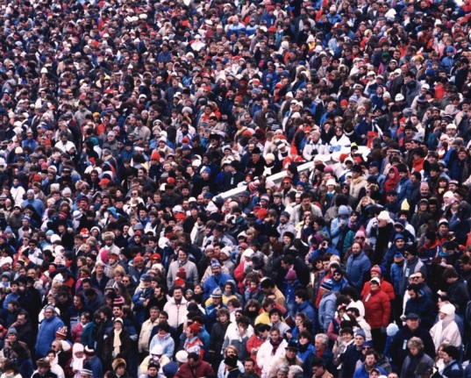
Эссе: Численность толпы (2012)

Slide 12
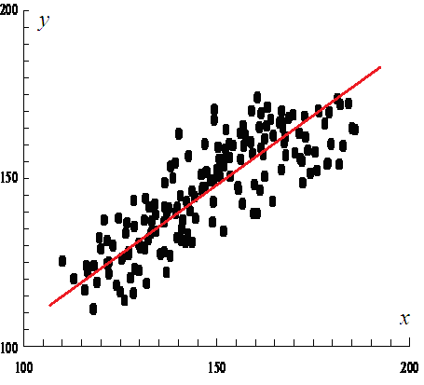
Корреляция роста (2009)
Однажды учительница решила показать классу, что рост мальчиков и девочек – независимые случайные переменные. Она выбрала случайным образом десять девочек и десять мальчиков, составила из них случайным образом пары «мальчик - девочка» и записала рост для каждой пары.
Затем она построила диаграм-му рассеивания. К своему ужасу она обнаружила, что все точки сгруппировались вдоль наклон-ной. То есть налицо корреля-ция! Как же так?

Slide 13
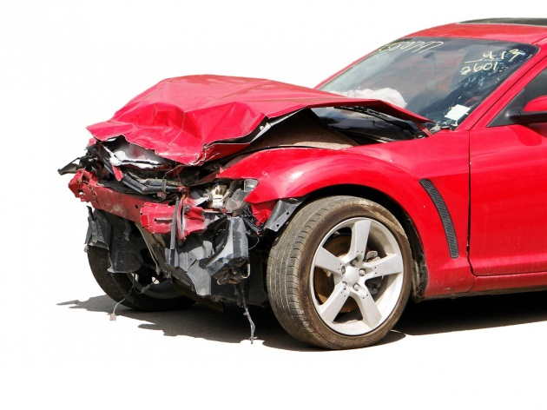
Страхование автомобилей (2010)
Цена страховки на автомобиль зависит от его возраста. Агенты страховой компании АВС оценивают стоимость так: машины старше двух лет теряют в цене 10% каждый год. Пользуясь данными из Интернета (например, с http://www.auto.ru), определите, соответствует ли страховая политика компании АВС реальной практике страхования подержанных автомобилей.
Учтите, что существуют автомобили с тюнингом или побывавшие в аварии, и их стоимость не соответствует средней цене на автомобили такой модели и года выпуска.

Slide 14
Куда лететь быстрее? (2014)
Правда ли, что самолёт тратит на полёт разное время, в зависимости от того, на восток или на запад он летит? Всегда ли это так? Зайдите на сайт крупного аэропорта или крупной авиакомпании и соберите нужную информацию.
Нужно придумать статистический показатель, описывающий разницу. Устойчивая ли она? Придется учитывать и дальние перелёты и короткие. Если разница есть, с чем она может быть связана? Можно ли оценить постоянство и силу этого фактора?
Действительно ли виноваты восток и запад? Может быть, похожая картина наблюдается и с другими полётами, например, с севера на юг и обратно? Попробуйте разыскать, описать, проанализировать данные и пофантазировать.

Slide 15
Проблемы
Разнообразие сложностей
Очень много тем:
комбинаторная вероятность
геометрическая вероятность
графики, таблицы и диаграммы
описательные параметры
математическое ожидание и дисперсия
Чего точно не надо: задач вида «Из слова HAPPINESS случайным образом выбраны три буквы. Какова вероятность получить слово…

Slide 16
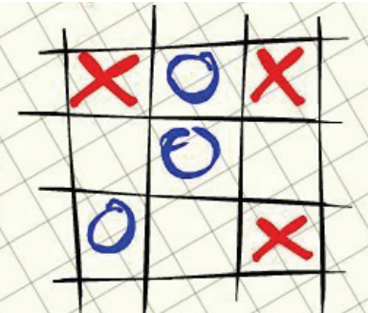
Совсем простые задачи (6 – 7класс )
Крестики-нолики (6 класс. 1 балл). В квадрат 3x3 случайным образом ставят три крестика и три нолика. Найдите вероятность того, что нолики выиграют, то есть, все три окажутся стоящими в ряд по горизонтали, вертикали или диагонали.

Slide 17
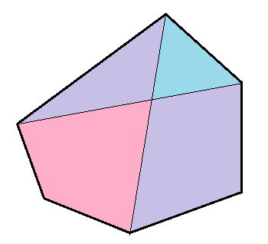
Более трудные (8 – 9 классы)
Пересекающиеся диагонали (от 9 класса, 3 балла). В выпуклом n-угольнике выбрали две случайные диагонали. Найдите вероятность того, что они пересекаются внутри многоугольника.

Slide 18
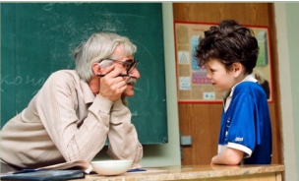
Не очень сложная
Юный метеоролог (от 7 класса). Однажды Миша принес в школу свой проект про температуру в Москве в апреле; он собрал данные за 10 лет:
Среднее: 7.8ºC;
Медиана: 9.2ºC;
Станд.отклонение: 1.1ºC.
Учитель географии остался очень доволен и поставил Мише пятерку. Учитель математики тоже обрадовался и послал Мишу искать ошибку. Почему?

Slide 19
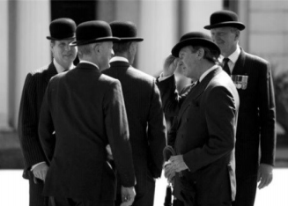
Действительно сложная
Клуб (от 9 класса. 6). Каждую пятницу 10 джентльменов приходят в клуб и каждый из них отдает шляпу швейцару. Каждая шляпа в точности подходит своему хозяину по раз-меру, но одинаковых двух размеров нет. Джентльмены по-кидают клуб в случайном порядке. Провожая очередного джентльмена, швейцар примеряет ему случайную шляпу. Если не мала, джентльмен идет домой в ней. Если мала, швейцар пробует следующую случайную шляпу. Если ника-
кая не подошла, швейцар гово-рит: ‘Сэр, сегодня шляпа вам не к лицу’, и джентльмен уходит с непокрытой головой. Найдите вероятность того, что в следую-щую пятницу к ночи у швейцара не останется ни одной шляпы.

Slide 20
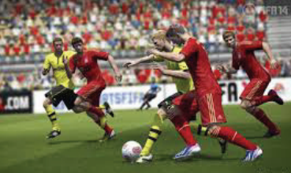
Самая сложная
Футбол (с 10 класса). Рассмотрим обычный футбольный матч.
a) Что более вероятно: что общее число голов будет чет-ным или нечетным?
б) Известно, что матема-тическое ожидание числа голов равно l=2,4. Насколь-ко вероятность четного числа голов отличается от вероятности нечетного?

Slide 21
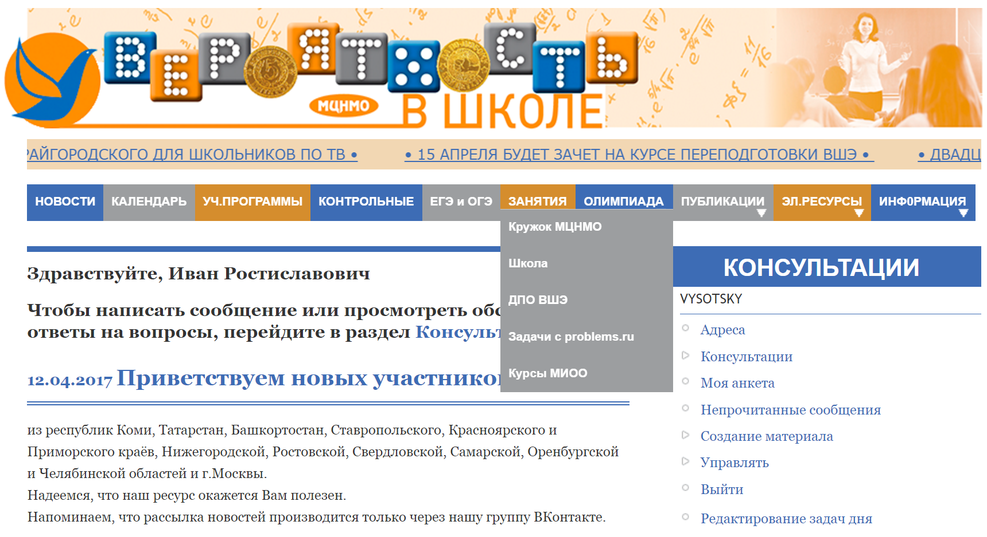
Сайт Лаборатории http://ptlab.mccme.ru.

Slide 22
Заключение
Мы планируем включить Олимпиаду в официальный список, дающий победителям право поступления в университеты.
С помощью онлайн-системы «Статград» мы можем охватить все школы и найти всех любителей математики, даже в самых дальних деревнях.
Мы открыты для сотрудничества и ищем партнеров.

Slide 23
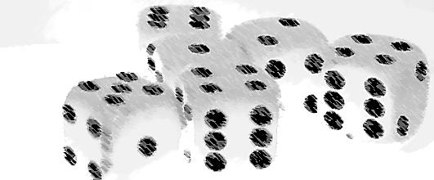
СПАСИБО ЗА ВНИМАНИЕ
teorver.olympiads@gmail.com
i_r_vysotsky@hotmail.com
Лаборатория теории вероятностей, Московский Центр Непрерывного Математического Образования, Центр Педагогического Мастерства, 2017

